Slide 1
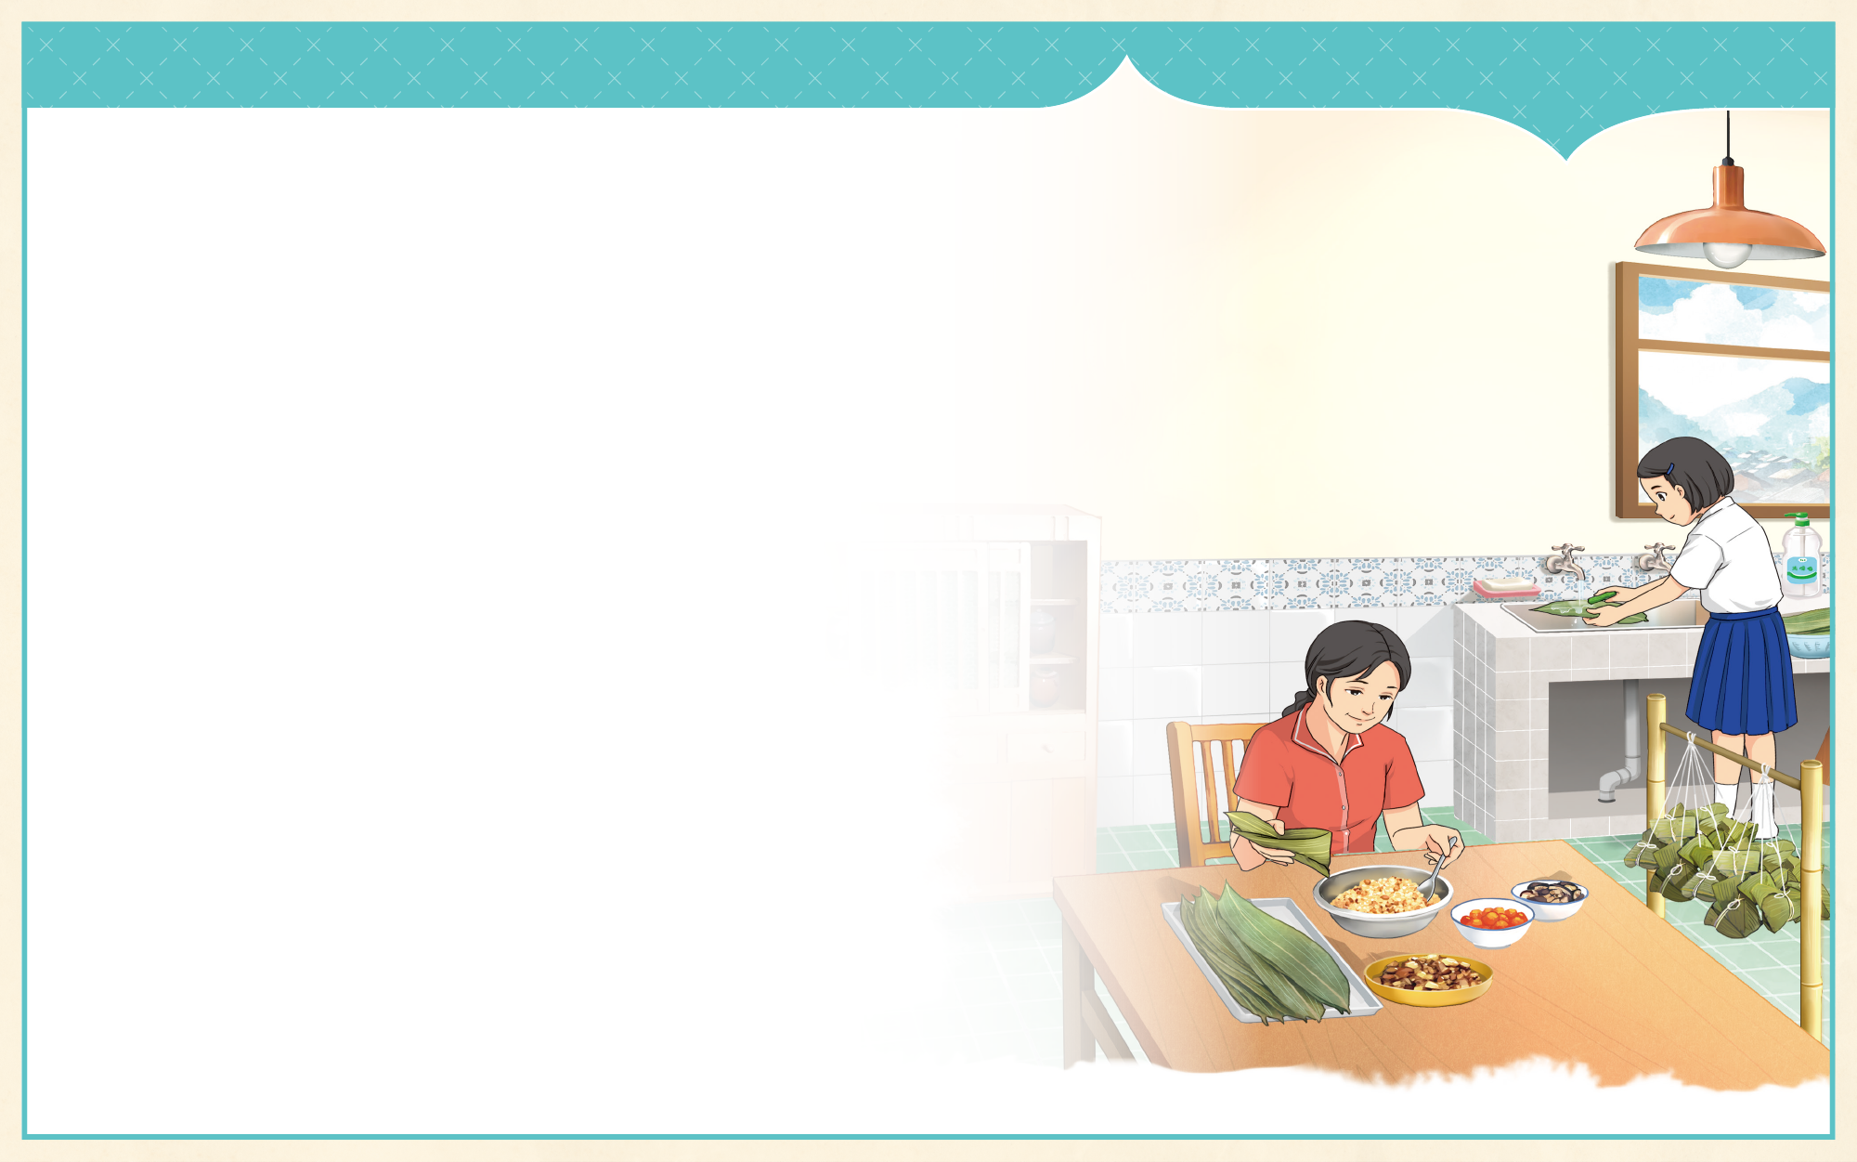





肉粽是真濟人佮意的點心，
嘛是五日節代表的食食。
臺灣一到五日節，新聞就開始
播送「北部粽」、「南部粽」
的大捙拚。對天氣來講，五日
節嘛是有指標性的，會使講是
正式交接到熱人的時......。
【台語聽有無】端午節風俗台語按怎講
054

Slide 2

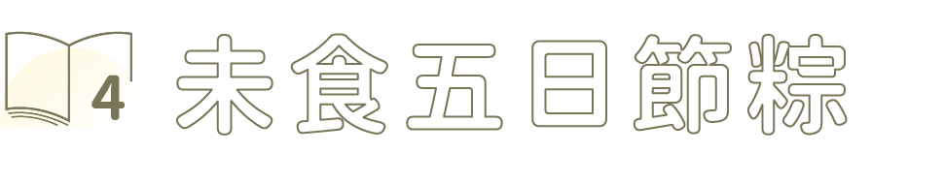





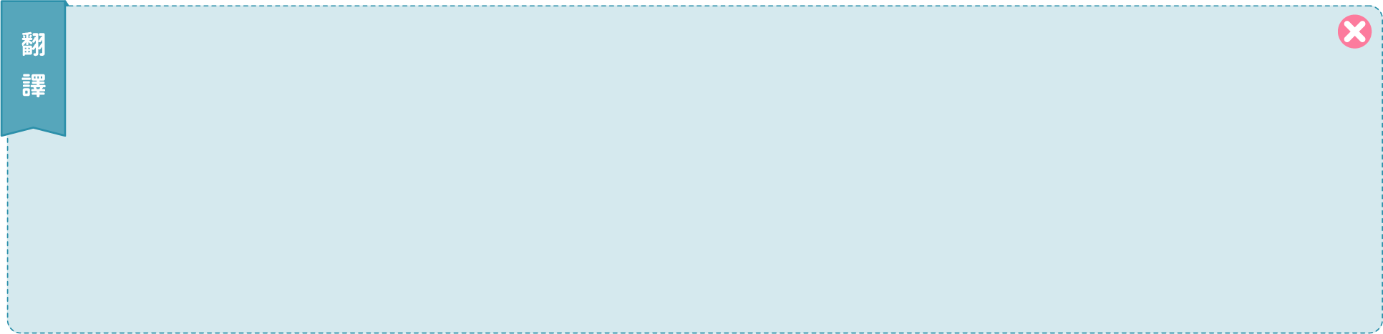
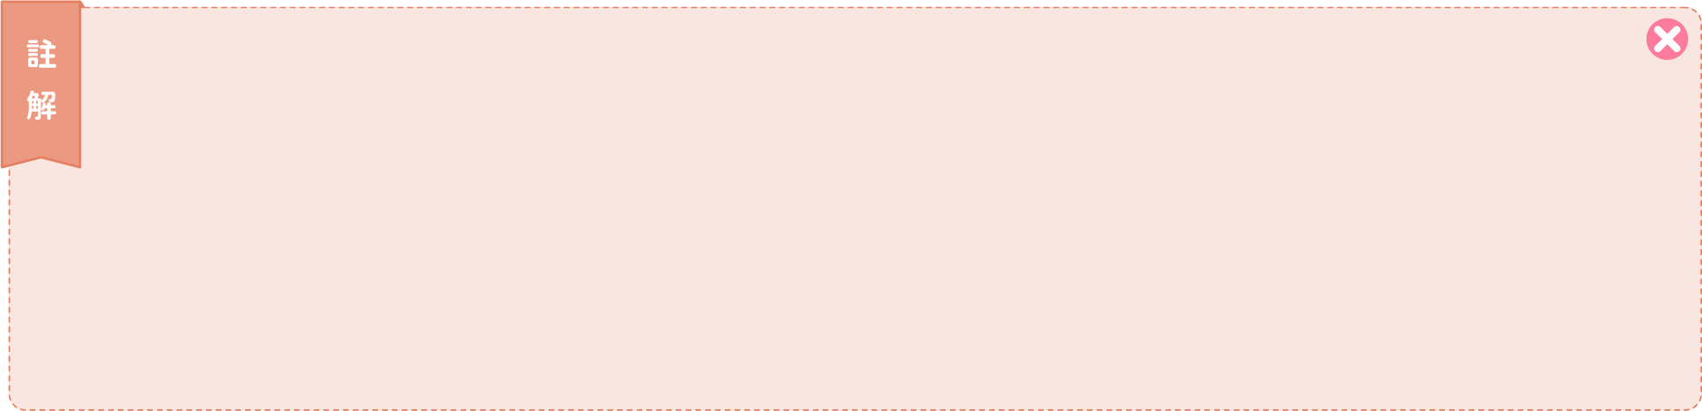
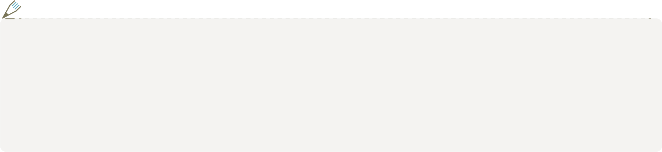


一下到五日節，「未食五日節粽，破裘¹ 毋甘放」這句俗語，
四界攏聽會著，若像隨時會鼻著人咧煠肉粽的芳味。這句俗
語，勸人天氣多變化，五日節過才算熱天，甘願予衫做奴才，
毋通欲穿揣無路來。
一到端午節，「還沒吃端午節粽，破棉襖先不要收」這句俗語，
到處都聽得到，就像隨時會聞到在煮肉粽的香味一樣。這句俗語，
勸人天氣多變化，端午節過後才算夏天，在這之前，甘願做衣服的
奴才，也不要在需要時找不到大衣穿。
hiû
有夾層的厚衣外套。
056

Slide 3
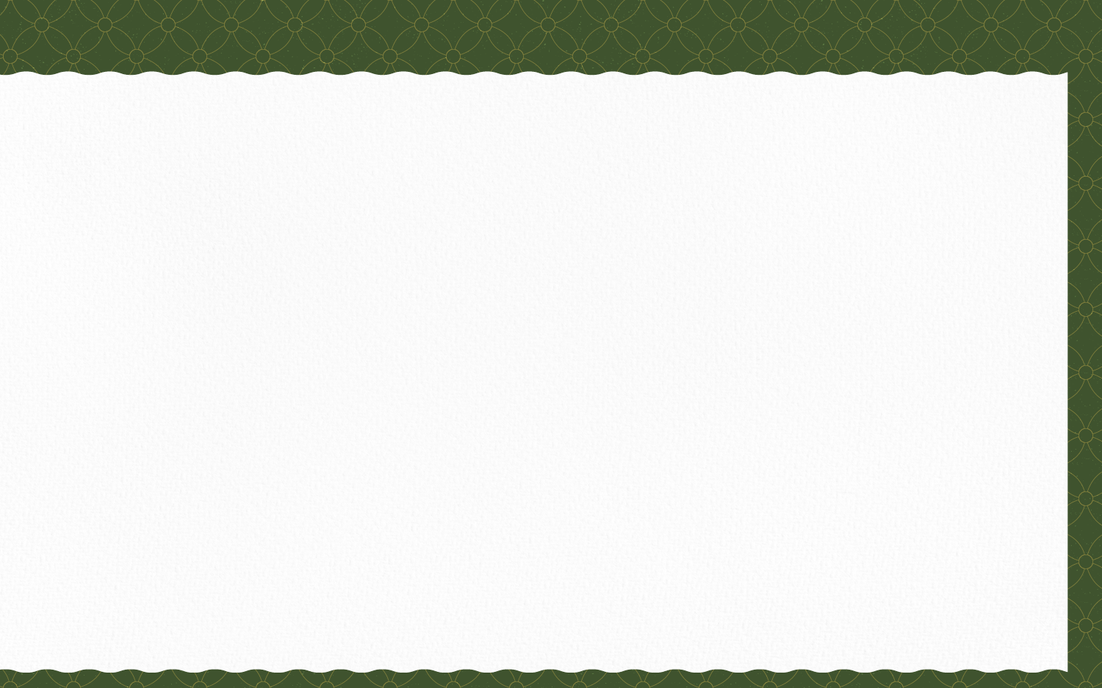






hiû
有夾層的厚衣外套。
056

Slide 4


我逐冬食著頭粒五日節粽，毋是想著破裘愛放毋放，
我是「未食五日節粽，毋知鄉愁遐爾重」。五日節的
一禮拜前，阮二姊用這馬足利便的『宅急便』，寄一
捾² 家己縛的肉粽分我食。
我每一年吃到第一顆端午節粽，不是想到破棉襖要不要收起來，
我是「未吃端午節粽，不知鄉愁那麼重」。端午節前一個禮拜，
我二姊利用現在非常便利的「宅急便」，寄了一串自己包的肉粽
和我分享。
kuānn
此處為計算成串的東西之意。
057

Slide 5

一下接著，我就隨提一粒退冰，用電鍋炊來食。下港的
粽一下窒³ 入喙，隨少年三十幾歲，若像轉去國中那耍
水那洗粽箬的日子，熱天有彼款足涼的工課，有夠讚。
一收到，我就馬上拿出一粒回溫，用電鍋熱來吃。南部粽
一入口，馬上年輕了三十多歲，彷彿回到國中時邊玩邊洗
粽葉的日子，夏天有那樣輕鬆十足的工作，有夠讚。
that
塞。
057

Slide 6

此處為計算成串的
東西之意。
kuānn
that
塞。
056

Slide 7
粽箬仝款是我來洗，免技術愛有耐心的工課，
毋過，彼擺我有縛著誠濟肉粽，會曉縛粽，
表示已經大漢。
台語字 珍趣味
你會用啥款「粽箬仔」來縛粽？
粽葉一樣由我來洗，不需技術但要有耐心的工作，
不過，那次我有綁了許多肉粽，會綁肉粽，表示
已經長大。
058

Slide 8





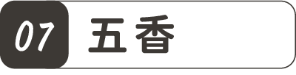
大姊款的料比阿媽較豐沛，伊毋知去佗位學來的，毋但秫米
愛用油蔥仔酥炒過；蝦米、香菇、半精肥⁴ 的豬肉、鰇魚，
用紅蔥仔頭芡芳⁵ 了，閣濫中藥房拆⁶ 轉來的五香⁷炒甲芳貢
貢、貢貢芳；
04
05
06
07
大姊準備的食材比奶奶更豐富，她不知去哪學來的，不但糯米
要用油蔥酥炒過；蝦米、香菇、半肥半瘦的豬肉、魷魚已用紅
蔥頭爆香了，還加入中藥房買來的五香，炒得香噴噴；
puànn-tsiann-puî
半肥半瘦。
058
khiàn-phang
烹飪時把蔥蒜等香料爆香以引出香味。
thiah
1.《教育部臺灣台語常用詞辭典》指撕開、拆開。
2.本文指「購買」的意思。
ngóo-hiang
指茴香、花椒、八角、桂皮、丁香五種香料，
是烹調食物時所添加的佐料。

Slide 9


閣有塗豆、規粒的鹹卵仁佮規粒的栗子。縛家己食好，
若欲賣會算袂和⁸ 。那縛著那煠粽，一鼎愛煠點半鐘。
還有花生、整顆的鹹蛋黃及整顆的栗子。
綁肉粽只適合自己食用，若拿去賣並不划算。
邊綁得邊煮肉粽，一鍋粽要煮半個鐘頭。
sǹg-bē-hô / sǹg-buē-hô
划不來。
058

Slide 10

這就是正港用煠的好料─下港粽。二姊寄來的就是這味，
佮北部用粽箬包油飯炊的無仝。食著下港粽，才知影阮
姊妹仔的感情縛比粽較絚，一直捾規摠⁹ ，才知我思念
故鄉的心情遐爾重。
這就是正統用水煮的好料南部粽。二姊寄來就是這味道，
與北部用粽葉包油飯炊的方式不同。吃著南部粽，才知道
我們姊妹的感情綁得比粽子還要緊，也才知我思念故鄉的
心情這麼沉重。
kui tsáng
一整捆。
058

Slide 11


puànn-tsiann-puî
半肥半瘦。
烹飪時把蔥蒜等香料
爆香以引出香味。
khiàn-phang
《教育部臺灣台語常用
詞辭典》指撕開、拆開。
本文指「購買」的意思。
thiah
058

Slide 12


指茴香、花椒、八角、
桂皮、丁香五種香料，
是烹調食物時所添加的
佐料。
ngóo-hiang
sǹg-bē-hô /
sǹg-buē-hô
划不來。
kui tsáng
一整捆。
059

